Slide 1

역전재판 3
201813151 김민겸 어드벤처 게임 분석

Slide 2
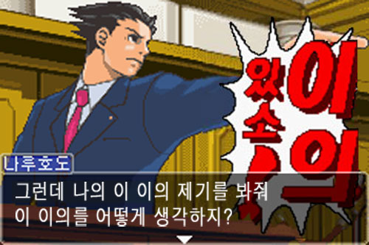
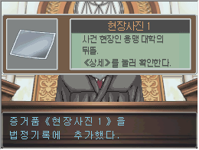
연출 포인트과 시스템
시각적인 요소를 극대화 시켜 단조로운 연출을 벗어나려는 시도가 있다.
법정의 사건과 연관 된 증인과 증거물을 통해 심문하고 증거물을 제시하며 스토리를 진행하고 다시 한 번 곱씹어보며 스토리를 부각시키는 시스템을 가지고 있다.
캐릭터의 여러 다양한 모션
이의 있소 등의 만화적 연출

Slide 3
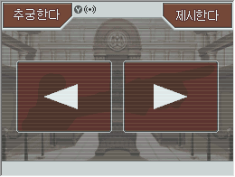
게임 플레이 요소, 행동요소
사건 증거품을 바탕으로 법정기록을 확인하고 재판을 위하여 증인을 추궁하며
사건의 진실에 대해 접근하는 방식의 요소
법정 기록의 증거물을 선택해 제출함
증인의 발언에 대해 의문을 가지고 추궁하고 제시하는 것
증거 수집을 위해 주어진 필드를 탐사하는 것

Slide 4
그 외, 게임의 재미요소
자칫 지루해질 수 있는 일자 진행의 시나리오를 가진 게임에 인상깊은 만화적 연출과 캐릭터 모션을 통해 스토리의 집중도를 높인 것이 인상적
분기점이라는 유저 선택형 요소를 더욱 진화시켜서 ‘스토리’를 탐험한다는 식의 어드벤처 느낌을 가진 게임 시스템을 구축해 놓은 것이 게임의 가장 큰 매력이었다.
비슷한 장르와 스토리의 흐름을 가진 게임을 만들게 된다면 증인의 추궁 시스템과 필드의 탐사 요소를 더욱 진화시켜 가져오고 싶다.

